Slide 1



Slide 2


肝衰竭合并CRAB感染病例分享

Slide 3

● 病例简介
摘要
1.独特性：肝衰竭合并CRAB抗生素用药选择
2.背景：患者酒精性肝硬化基础，此次因消化道大出血就诊，气管插管后出现院内CRAB感染，存在抗生素药物选择受限

Slide 4
● 患者基础信息
1.人口学信息：48岁，男，工人，四川省成都市
2.主诉：1+年前患者无明显诱因出现尿黄，无尿频、尿急、尿痛，无皮肤巩膜黄染，无腹痛、腹胀，无发热，自行间断口服“护肝片”，未进一步检查及治疗。4+月前患者逐渐出现皮肤、巩膜黄染，伴乏力、面部瘙痒，无腹痛、腹胀、腹泻，无呕血、黑便，就诊于成都市第三人民医院，完善相关检查，诊断“慢加急性肝衰竭、酒精性肝硬化失代偿期”，经保肝、退黄治疗后效果不佳，转至我院消化科，经人工肝、保肝、退黄治疗，期间出现呕血，胃镜提示食管静脉重度曲张，行套扎1次，治疗好转出院。入院1天前进食坚硬食物后再次出血呕血，为鲜红色带血凝块，总量约300ml，只我院急诊，胃镜提示食管、胃底静脉重度曲张，分别行套扎及组织胶止血治疗，同时行气管插管有创机械通气，收入EICU治疗。
3.既往史：无高血压、糖尿病病史，无手术史、过敏史，有长期大量饮酒史，无家族史

Slide 5
● 入院后检查
1.体格检查：
T 36℃，P 102次/分，R 22次/分，BP 116/69mmHg（间羟胺维持血压），SPO2：100%，镇静镇痛状，气管插管接有创呼吸机辅助通气，A/C(VC)模式，F：14次/分，VT：400ml，FIO2：40%，PEEP 6cmH2O。全身皮肤及双侧巩膜黄染，双侧瞳孔等大等圆约2mm，对光反射迟钝；双肺未触及胸膜摩擦感，双肺呼吸音清，未闻及干湿啰音，心律齐，各瓣膜区未闻及杂音；腹部饱满，全腹软，压痛及反跳痛查体无法配合，腹部未触及包块，肝、脾肋下未触及，四肢无水肿，脑膜刺激征阴性，双侧病理征未引出。
2.辅助检查：
血气分析：酸碱度 7.500，二氧化碳分压 28.0mmHg，全血乳酸 2.40mmol/L，血红蛋白总浓度 81.3g/L，碳酸氢根 21.3mmol/L，阴离子间隙 6.6mmol/L，全血氯 107.5mmol/L，全血钠 131.2mmol/L，氧分压 96.0mmHg，氧合指数 457.30mmHg
血常规：血红蛋白 79g/L，血小板计数 40×109/L，白细胞计数 5.78×109/L；
生化：TB 102.8μmol/L，DB 75.2μmol/L，IB 27.6μmol/L，ALT 44U/L，白蛋白 27.8g/L，白球比例 1.00，葡萄糖 7.32mmol/L，尿素 11.8mmol/L，肌酐 63.0μmol/L
血氨 137.1μmol/L
DIC：PT 22.8秒，国际标准化比值 1.96，纤维蛋白原 1.14g/L，抗凝血酶III 27.3%
输全：乙肝核心抗体 阳性，余阴性
降钙素原 0.305ng/mL
真菌G、GM均阴性
痰培养：铜绿假单胞菌（均敏感）、鲍曼不动杆菌（CRAB，粘菌素、替加环素、依拉环素敏感）

Slide 6
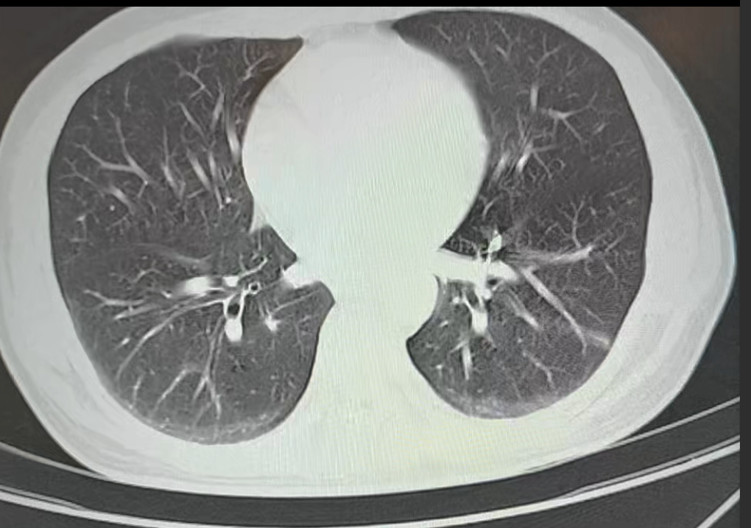
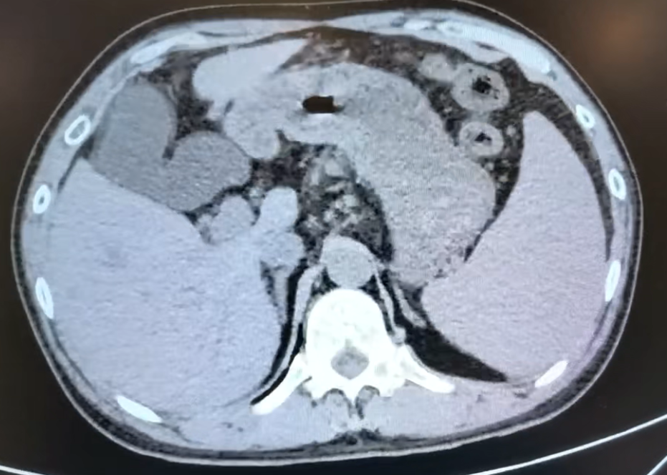
● 入院后检查
3.影像学检查：
胸部CT
腹部CT

Slide 7
● 诊断评估
诊断评估
1.初步诊断：1、急性上消化道出血；2、酒精性肝硬化失代偿期（Child-pugh C级）；3、胃底食管静脉曲张；4、低血容量性休克；5、肺部感染；6、凝血功能障碍；7、低蛋白血症；8、中度贫血；9、血小板减少
2.诊断依据：-
3.鉴别诊断：-

Slide 8
● 治疗过程
1.药物：哌拉西林他唑巴坦 4.5g q8h
2.手术：-

Slide 9
● 治疗过程
3.微生物/病理结果：痰及肺泡灌洗液培养：铜绿假单胞菌（均敏感）、鲍曼不动杆菌（碳青霉烯耐药）
4.方案调整：硫酸粘菌素联合依拉环素（50mg qd）
5.指标追踪：体温恢复正常，炎症指标明显下降，最后痰培养只查见铜绿假单胞菌

Slide 10
● 治疗过程
3.时间轴记录:(折线图)

Slide 11

● 诊疗体会
1.疗效评价：达到了微生物学治愈
2.局限性：但培养标本为痰液，非肺泡灌洗液，拔除气管插管前未再次取肺泡灌洗液送病原学检查
3.结论：1、病原学培养及药敏仍是临床抗生素选择的金标准，不能被宏基因组测序代替
2、肝衰竭患者遇到耐药菌感染时抗生素选择需结合PK/PD使用合理剂量

Slide 12
感谢观看
敬请指导

